Slide 1
Olimpik Semboller
Dr. Burcu Ertaş Dölek

Slide 2
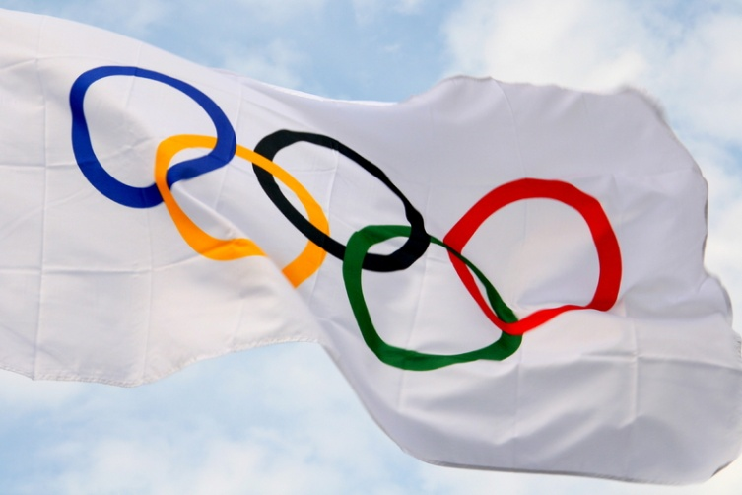
SEMBOLLER
BAYRAK
5 kıtadan ülkelerin katıldığı ilk olimpiyat ise 1912 Yaz Olimpiyatları'dır. Seçilen bu renklerden en az biri her ülkenin bayrağında bulunmaktadır. Dolayısıyla sanılanın aksine bayraktaki renklerin herhangi bir kıtayı temsil etmemektedir, ülkeleri temsil etmektedir. Olimpiyat bayrağı 1914'te kabul edildi ve 1916'daki olimpiyatlarda kullanılması kararlaştırıldı. Ancak 1916 Olimpiyatları I. Dünya Savaşı nedeniyle iptal edilince, bayrak ilk olarak 1920 Yaz Olimpiyatları'nda kullanıldı.

Slide 3
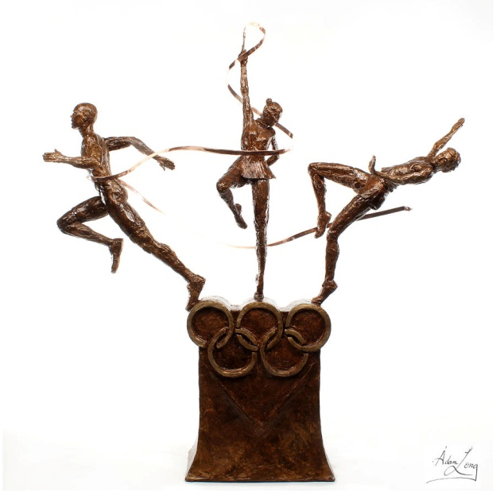
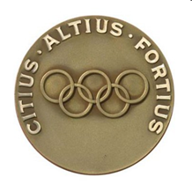
SLOGAN
Olimpiyatların sloganı üç kelimelik latince ifadedir: Citius, Altius, Fortius. "Daha hızlı, Daha yüksek, Daha güçlü." anlamına gelen ifade sporcunun birinci olmayı değil, elinden gelenin en iyisini yapmasını öğütler. Sloganın bir diğer anlamı da şudur: "En önemlisi kazanmak değil, katılmaktır". Slogan Pierre de Coubertin'in önerisiyle 1894'te Uluslararası Olimpiyat Komitesi'nin kuruluşuyla beraber kabul edildi.

Slide 4
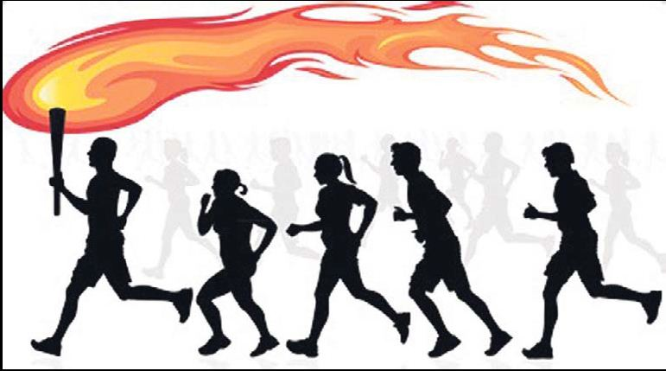
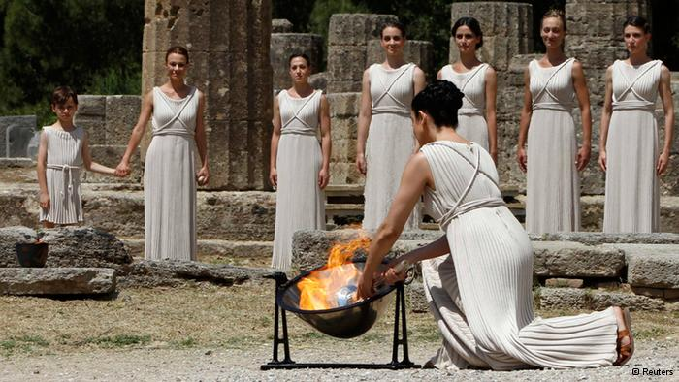
MEŞALE
Her olimpiyat öncesinde törenle Olimpiyat Ateşi yakılır ve kapanışa kadar yanar. Olimpiyat meşalesi Antik dönemde olduğu gibi günümüzde de Yunanistan'ın Olimpos dağında mercek yardımıyla Güneş ışığı kullanılarak yakılır. Yakılan meşale olimpiyatların düzenleneceği yere kadar ülke ülke dolaştırılır ve olimpiyatlar açılış törenindeki Olimpiyat ateşi bu meşale ile yakılır. Olimpiyat Ateşi ilk olarak 1936 Yaz Olimpiyatları'nda kullanıldı.

Slide 5
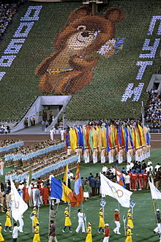
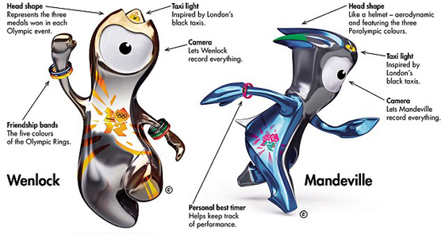
MASKOT
Olimpiyat maskotu, ev sahibi ülkenin kültürel değerlerini yansıtır ve genellikle bir hayvan ya da insan figürüdür. Olimpiyat Maskotu ilk olarak 1968 Yaz Olimpiyatları'nda kullanıldı. Olimpik maskotlararasında en ünlüsü 1980 Yaz Olimpiyatları'nda kullanılan Misha'dır.

Slide 6
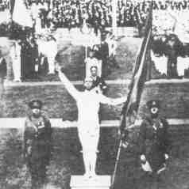
AÇILIŞ TÖRENİ
Oyunlar öncesinde olimpik kurallar gereği açılış töreni düzenlenir. Tören genellikle ev sahibi ülke ulusal marşının okunması ve bayrağının göndere çekilmesi ile başlar. Daha sonra genellikle müzik, dans ve görsel sanatlardan oluşan etkinlikler sunulur. Açılış törenleri günümüzde yüksek maliyetlerle düzenlenmektedir. 2008 Yaz Olimpiyatları açılış töreni yaklaşık 100 milyon dolara mal olmuştur.
Açılış töreni sırasında bütün sporcular ve hakemler olimpiyat yemini ederler. Bu yemin ev sahibi ülkenin seçtiği bir sporcu tarafından tüm sporcular adına okunur. İlk sporcu yemini 1920 Yaz Olimpiyatları'nda Victor Boin tarafından okundu.

Slide 7
MADALYA TÖRENİ
Her olimpiyat yarışından sonra bir madalya töreni düzenlenmektedir. Kazanan en yüksekte olmak üzere üç sıralı bir kürsüde yarışı ilk üç sırada bitirenlere madalya verilmektedir. Kazanana altın, ikinciye gümüş ve üçüncüye bronz madalya verilir. IOC üyesi tarafından verilen madalyalardan sonra ulusal bayrakların altında kazanan kişinin ülkesinin milli marşı çalınır. Bu madalya töreni yarış sonunda veya en geç bir gün sonra düzenlenmektedir.
Altın ve gümüş madalyalar kaplamadır. Madalyanın bir yüzünde 1928'den beri elinde zafer çelengi tutan zafer tanrıçası Nike kabartması, diğer yüzünde olimpiyatın düzenlendiği ülke ile ilgili yerel motifler bulunmaktadır.

